Slide 1
Spermatogenesi e spermiogenesi

Slide 2
Cenni anatomici del testicolo e delle vie genitali
L’apparato genitale maschile è deputato alla produzione dei gameti maschili, ovvero gli spermatozoi
Il sistema riproduttivo maschile è formato da:
Organi sessuali primari: testicoli
Vie genitali: condotti efferenti, epididimo, dotto deferente, dotto eiaculatore, uretra
Ghiandole esocrine: vescichette seminali, prostata, ghiandole bulbo uretrali
Organo copulatore: pene

Slide 3
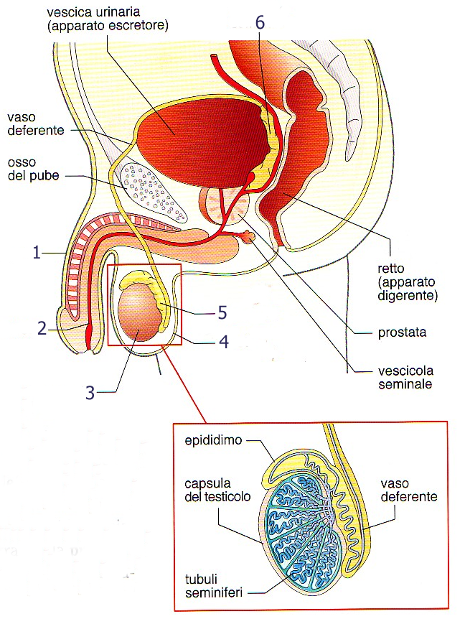
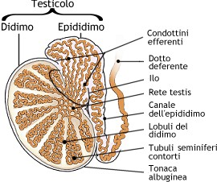

Slide 4
Testicolo
Organo compartimentalizzato sia da un punto di vista istologico che funzionale
Produce gli spermatozoi
Produce gli ormoni sessuali maschili (androgeni= testosterone e diidrotestosterone -DHT)
I tubuli seminiferi producono gli spermatozoi
Le cellule del Leydig, intercalate nel compartimento interstiziale tra i tubuli sintetizzano gli ormoni androgeni

Slide 5
Testicolo: cenni anatomici
Avvolto da un robusto rivestimento di tessuto connettivo fibroso (tonaca albuginea)
Sottili setti connettivali che dividono l’organo in circa 250 regioni chiamate lobuli o logge
Ogni lobulo contiene 1-4 tubuli seminiferi (100 cm di lunghezza 0.2 cm di diametro)
I tubuli si trovano in uno stroma connettivale intralobulare di tipo lasso che contiene vasi sanguigni e linfatici
Nello stroma intralobulare si trovano anche le cellule interstiziali del Leydig che secernono testosterone , macrofagi, fibroblasti, linfociti e mastociti

Slide 6
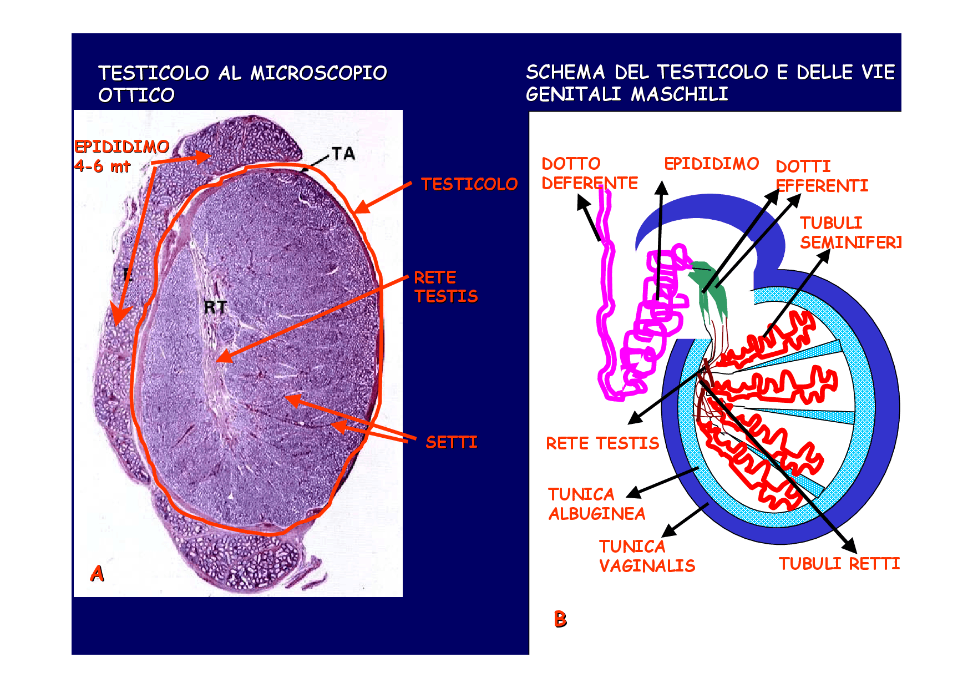

Slide 7
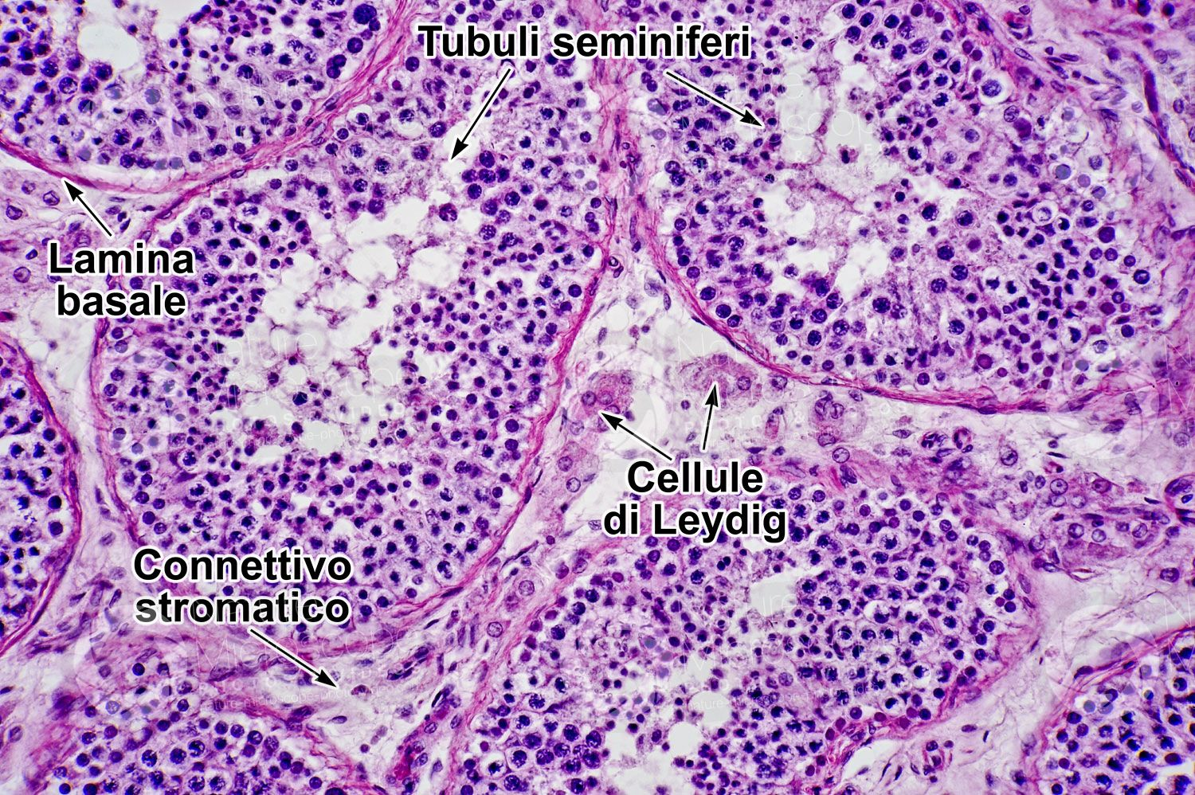
Sezione trasversale di tubuli seminiferi

Slide 8
Lunghezza stimata dei tubuli seminiferi: 700m
Ogni tubulo forma un’ansa molto contorta, entrambe le estremita comunicano, tramite un tubulo retto, con la rete testis, una serie di canalicoli comunicanti che si trova nel mediastino del testicolo
La rete testis è in continuità con 10-12 condottini efferenti che sono il tratto iniziale delle vie spermatiche
L’epididimo è interposto tra la rete testis e il dotto deferente che ha una lunghezza di circa 6 metri

Slide 9
Epididimo e dotti
Testa: parte più voluminosa situata al polo superiore, in contatto con i condottini efferenti
Corpo: parte intermedia
Coda: estremità inferiore, in continuità con il dotto deferente
Il dotto deferente si estende dall’epididimo in continuità con il dotto eiaculatore
Il dotto eiaculatore, lungo 1-2 cm, è l’ultimo tratto delle vie genitali, origina dal dotto deferente e dal dotto di uscita della vescichetta seminale e termina nell’uretra prostatica
Il dotto epididimale è formato da epitelio colonnare pseudo stratificato

Slide 10
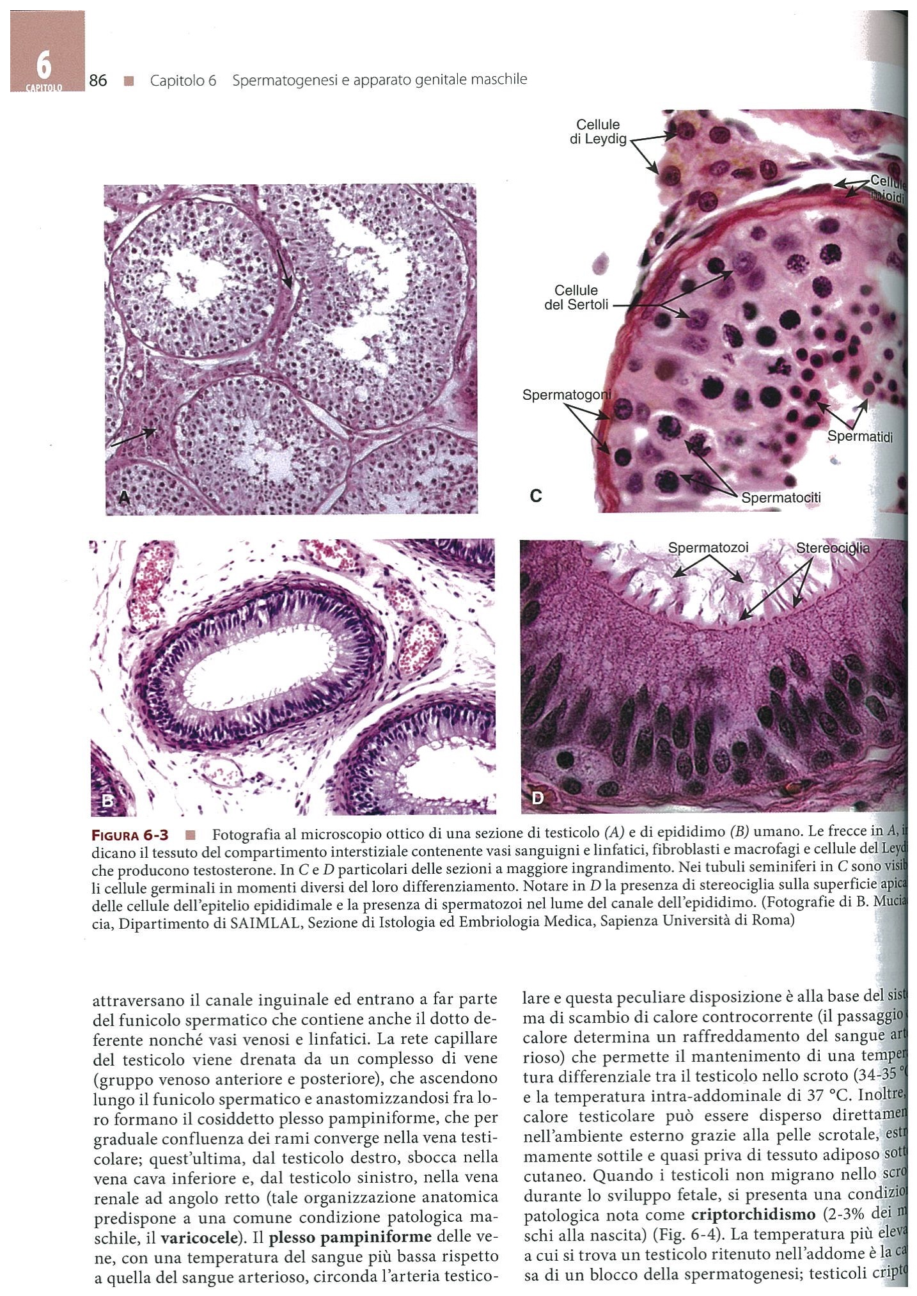
Epiteli
Testicolo:
Epitelio seminifero
Epididimo:
Epitelio colonnare pseudostrati-ficato

Slide 11
L’Epitelio Seminifero
I tubuli seminiferi sono formati da un epitelio stratificato alquanto complesso denominato epitelio seminifero
È formato da cellule germinali a differente stato di differenziazione e cellule somatiche chiamate cellule del Sertoli
I tubuli sono delimitati da una tonaca propria di 3-5 micrometri che a sua volta è costituita da una membrana basale e da cellule mioidi che sono cellule muscolari lisce peritubulari
All’esterno troviamo le cellule del Leydig che producono testosterone

Slide 12
Sviluppo dell’epitelio seminifero
Vita embrionale
Cordoni testicolari primitivi:
Spermatogoni, cellule del Sertoli, cellule muscolari lisce peritubulari
Mesenchima:
Cellule interstiziali che si trasformeranno in cellule del Lieydig
Prima della pubertà
Processi replicativi e modificazioni morfo-strutturali
Pubertà
Le cellule del Sertoli cessano di dividersi, formano le giunzioni occludenti e diventano polarizzate, producono fluido che trasforma i cordoni seminiferi in tubuli seminiferi

Slide 13
Il tubulo seminifero: sezione trasversale

Slide 14
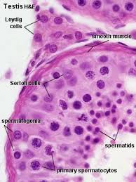
Il tubulo seminifero: sezione trasversale

Slide 15
Le cellule germinali
Sono cellule a vario stadio di differenziazione che portano alla formazione degli spermatozoi
Spermatogoni
Spermatociti primari
Spermatociti secondari
Spermatidi

Slide 16
Cellule del Sertoli
Descritte da Enrico Sertoli nel 1965 come cellule ramificate
Costituiscono gli elementi somatici dell’epitelio seminifero
Forma colonnare-piramidale che poggia sulla membrana basale e si protende verso il lume con molte protrusioni formando una sorta di albero che avvolgono la cellula germinale
Hanno un nucleo ovoidale, con la cromatina finemente dispersa

Slide 17
Funzioni delle cellule del Sertoli
Sostegno strutturale e di nutrizione
Fagocitosi (cellule germinali degenerate e corpi residuali)
Regolazione della spermatogenesi e spermiogenesi
Secrezione di molecole che regolano il follicle stimulating hormone (FSH)
Protezione immunitaria delle cellule germinali (privilegio immunitario)
Formazione della barriera emato-testicolare

Slide 18
La barriera emato-testicolare e privilegio immunitario
In prossimità della membrana basale le membrane delle cellule del Sertoli sono attaccate l’una all’altra tramite giunzioni occludenti (tight junctions) che rendono impossibile il passaggio di gran parte delle molecole negli spazi intracellulari.
Questo fa si che si crei una compartimentalizzazione
Abbiamo pertanto un compartimento basale ed un compartimento adluminale

Slide 19
Compartimento basale
Compartimento adluminale

Slide 20
La barriera emato-testicolare
La barriera ha la funzione di segregare le cellule germinali in due microambienti distinti:
Spermatogoni e spermatociti primari in preleptotene si trovano nel compartimento basale
Spermatociti in meiosi, cellule germinali post-meiotiche e spermatozoi si trovano nel compartimento adluminale

Slide 21
Compartimentalizzazione: perchè
La presenza della barriera fa sì che il compartimento basale sia accessibile al fluido interstiziale che origina dal sangue mentre quest’ultimo non potrà accedere al compartimento adluminale che avrà il fluido tubulare prodotto dalle cellule del Sertoli
Meiosi e spermiogenesi avvengono in un microambiente isolato, solo in contatto con le cellule del Sertoli che forniscono i nutrienti necessari
Questa compartimentalizzazione crea una barriera immunologica, dove le cellule germinali meiotiche e post-meiotiche sono isolate

Slide 23
Le cellule germinali
Sono cellule a vario stadio di differenziazione che portano alla formazione degli spermatozoi
Questo processo di differenziazione si chiama spermatogenesi

Slide 24
SPERMATOGENESI
E’ il processo nel quali gli spermatogoni si differenziano in spermatozoi
Consiste di tre fasi
Fase mitotica
Fase meiotica
Spermiogenesi
In un adulto giovane possono essere prodotti 500-1000 spermatozoi al secondo
Un ciclo differenziativo dura circa 80 giorni

Slide 25
SPERMATOGENESI

Slide 26
Fase mitotica (differenziamento degli spermatogoni)
Divisione mitotica degli spermatogoni che producono cellule staminali spermatogoniali e cellule che entreranno nella fase meiotica
Gli spermatogoni vengono abitualmente riconosciuti istologicamente dal nucleo e si dividono in:
Spermatogoni A dark (Ad): colorazione intensa ed omogenea della cromatina ad eccezione di una macchia chiara. Si pensa che siano le vere cellule staminali del testicolo.
Spermatogoni A pale (Ap): cromatina dispersa e colorazione pallida. Sono considerate cellule staminali progenitrici
Spermatogoni B: attraverso un ulteriore divisione mitotica danno vita agli spermatociti primari. Gli spermatogoni B non completano la citodieresi e quindi sono presenti come una coppia di cellule tenute unite da un ponte citoplasmatico (che verrà perso solo nella fase finale della formazione dello spermatozoo)

Slide 28
Fase meiotica I
La fase meiotica consiste di due divisioni cellulari
Gli spermatociti primari duplicano il loro DNA: preleptotene (interfase),
I cromosomi si condensano (I profase meiotica): leptotene
I cromosomi omologhi si appaiano: zigotene
I cromosomi si condensano ulteriormente e il nucleo aumenta di dimensioni e abbiamo fenomeni di crossing over: pachitene
I cromosomi omologhi si separano: diplotene
Al termine della profase, l’involucro nucleare scompare ed i cromosomi si separano (metafase) e si spostano ai poli della cellula (anafase)
Alla fine della telofase si hanno due spermatociti secondari

Slide 30
Fase meiotica II
Dopo un intervallo di circa 6 ore gli spermatociti secondari entrano nella seconda divisione meiotica dove i cromatidi dei cromosmi si separano formando gli spermatidi che sono cellule rotonde legate da un ponte citplasmatico
La fase meiotica della spermatogenesi dura 24 giorni, da un spermatogonio Ap si ottengono 16 spermatidi

Slide 31
Spermiogenesi
E’ l’ultima fase della spermatogenesi in cui lo spermatide va incontro ad un processo di maturazione che dura 30 giorni
La cellula va incontro a modificazioni importanti, da rotondeggiante si trasforma a cellula polarizzata con strutture specifiche quali il flagello e l’acrosoma
E’ divisa nelle seguenti fasi:
Fase del Golgi
Fase del cappuccio
Fase acrosomale
Fase di maturazione

Slide 32
Processo altamente conservato tra le specie

Slide 33
Fase del Golgi
Formazione dei granuli proacrosomici che originano dal complesso di Golgi che confluiscono in una vescicola, più grande, acrosomica
Fase del cappuccio
La vescicola acrosomica si ingrandisce e va a rivestire la superfice anteriore del nucleo, i centrioli si dispongono al lato opposto del nucleo rispetto l’acrosoma e inizia la formazione del’assonema
Fase acrosomale
Formazione di una rete di microtubuli (manchette) che collega acrosoma e assonema, i mitocondri iniziano a migrare verso l’assonema
Fase di maturazione
Condensazione della cromatina e modificazioni strutturali, perdita del corpo residuale formato dal residuo citoplasmatico

Slide 34
Struttura degli spermatozoi
In uno spermatozoo maturo si possono individuare testa e flagello

Slide 35
Testa
Forma a per leggermente schiacciata, lunga 3 micrometri
Nucleo compatto, con cromatina condensata
L’acrosoma copre i 2/3 del nucleo e presenta una membrana acrosomale interna ed una esterna. E’ ricco di enzimi litici. E’ di estrema importanza nella reazione acrosomale durante la fecondazione dell’oocita permettendo il transito nella zona pellucida

Slide 36
Flagello
Collo
Piccolo tratto che contiene un centriolo in posizione trasversale
Placca basale da cui originano 9 colonne longitudinali fibrose proteiche (fibre esterne dense) responsabili del ripiegamento del flagello
Che a loro volta circondano l’assonema, formato da 9 coppie +2 microtubuli
Segmento intermedio
Caratterizzato dalla presenza di mitocondri posti a spirale attorno alle fibre esterne, termina con un anulus
Segmento principale
E’ il più lungo
Presenta una guaina fibrosa che ricopre il flagello presenta due colonne collegate tra loro da coste emisferiche
Segmento terminale
Formato dall’assonema ricoperto dalla membrana citoplasmatica

Slide 38
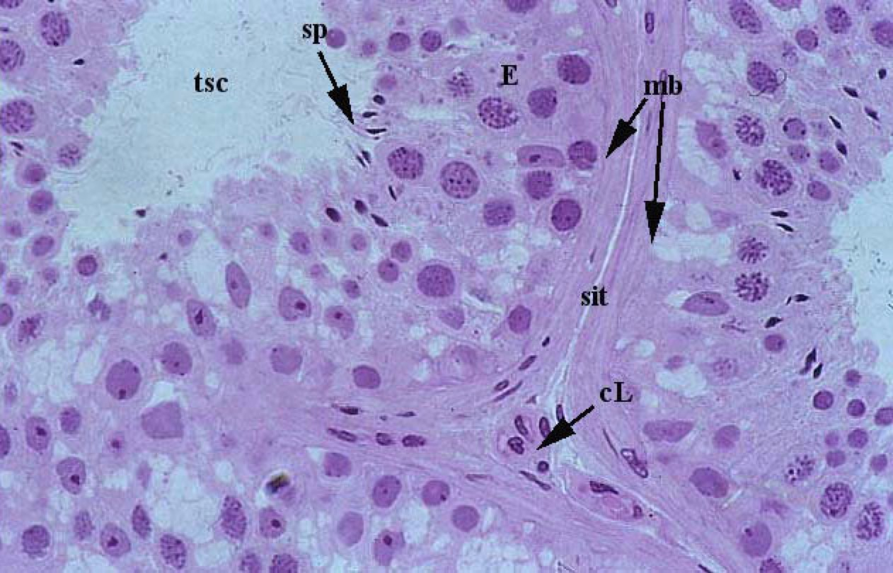
Una sezione trasversale di tubulo seminifero ci permette di vedere i differenti stati differenziativi

Slide 39
Gli spermatozoi che lasciano il tubulo seminifero non sono in grado di fecondare l’ovocito, lo diventano grazie al loro passaggio nelle vie genitali maschili e femminili (capacitazione)
La motilità del flagello viene acquisita nell’epididimo (transito circa una settimana), l’epitelio riassorbe una parte del fluido testicolare.
L’epididimo produce la glicerofosfocolina necessaria alla maturazione degli spermatozoi
Vengono raccolti nell’ampolla deferenziale, che si trova nella coda dell’epididimo
I processi di riassorbimento e la ghiandola di Cowper fanno si che gli spermatozoi si trovino immersi in un liquido denso (liquido seminale; sperma)

Slide 40
Ciclo e onda dell’epitelio seminifero
La spermatogenesi, che dura circa 74 gg, è un processo continuo grazie al fatto che l’inizio del processo è discontinuo in aree specifiche del tubulo seminifero (discontinuità temporale e spaziale
Da un punto di vista pratico succede che ogni 16 giorni in aree specifiche di un tubulo seminifero inizia un processo di spermatogenesi
Questo fa sì che nella stessa area di un tubulo compaiono diverse generazioni di cellule in corso di differenziamento

Slide 41
Stadi cellulari (ciclo dell’epitelio seminifero)

Slide 42
Onda dell’epitelio seminifero

Slide 43
La maturazione terminale degli spermatozoi avviene nell’epididimo
L’epitelio epididimale è un epitelio colonnare pseudostratificato composto da:
Cellule basali
Cellule principali
Cellule chiare con stereociglia
Contribuiscono alla formazione di un microambiente adatto al deposito, maturazione e vitalità degli spermatozoi (è stato dimostrato che qui acquisiscon la loro motilità)
Il microambiente epididimale presenta alte concentrazioni di ioni, ormoni, angiotensina II, bFGF…)

Slide 44
Una sezione trasversale di tubulo seminifero ci permette di vedere i differenti stati differenziativi

Slide 45
Regolazione della spermatogenesi
Regolazione endocrina
Regolazione autocrina
Regolazione paracrina

Slide 46
Regolazione della spermatogenesi (cenni)
Regolazione endocrina: l’ipotalamo tramite il gonadotropin release hormone (GnHR) stimola l’adenoipofisi che produce gonadotropine (FSH e LH)

Slide 47
Regolazione della spermatogenesi (cenni)

Slide 49
Ovogenesi e apparato genitale femminile

Slide 50
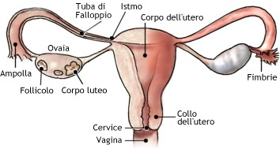
Cenni anatomici dell’apparato genitale femminile
Comprende:
le gonadi: ovaie
le vie genitali: organi cavi le cui pareti sono formate da mucosa e muscolo liscio che sono tube uterine, utero e vagina

Slide 51
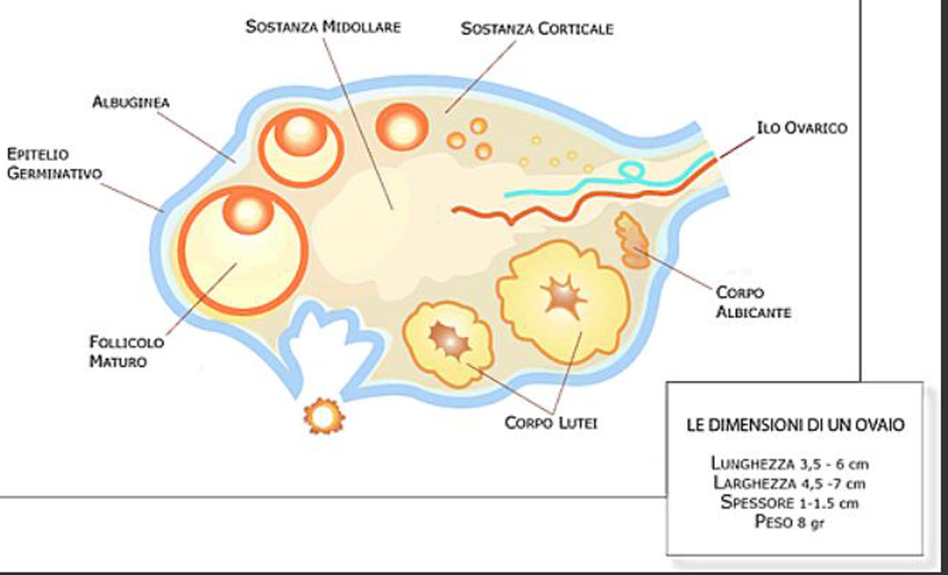
Ovaio
Ricoperto da uno strato di epitelio cubico monostratificato
Al di sotto si trova la tunica albuginea, una tonaca connettivale di tessuto denso
Segue la zona corticale, dove si trovano i follicoli a diverso stadio di sviluppo
Ciascun follicolo consiste di un ovocito circondato da più strati cellulari
La zona midollare è costituita da tessuto connettivo lasso in cui decorrono vasi e nervi

Slide 52
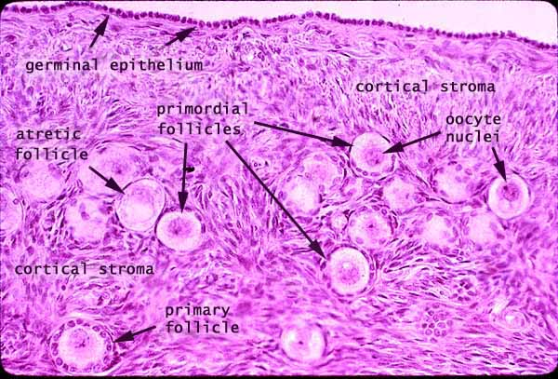

Slide 53
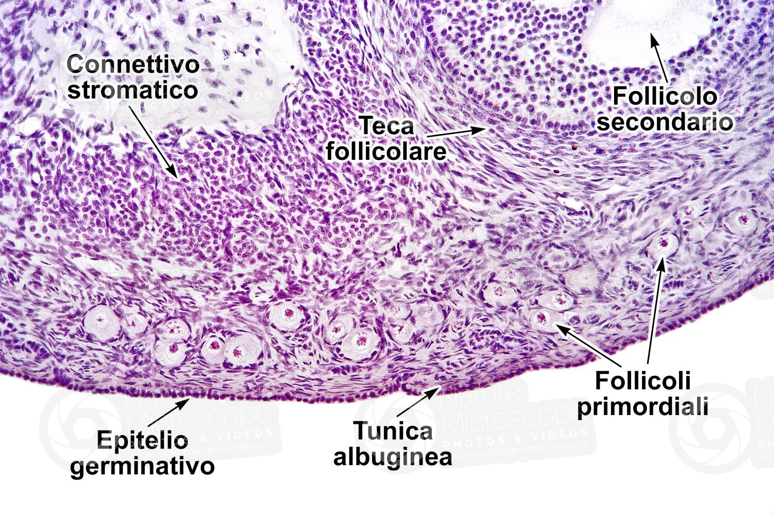

Slide 54
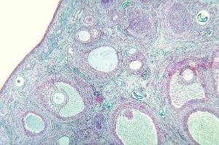

Slide 55
Ovaio: sue funzioni
Produzione dell’ovocito
Secrezione di ormoni steroidei
Per le vie genitali in particolar modo per la mucosa uterina al fine di regolare in maniera sincrona il suo stato per l’impianto dell’ovocito fecondato

Slide 56
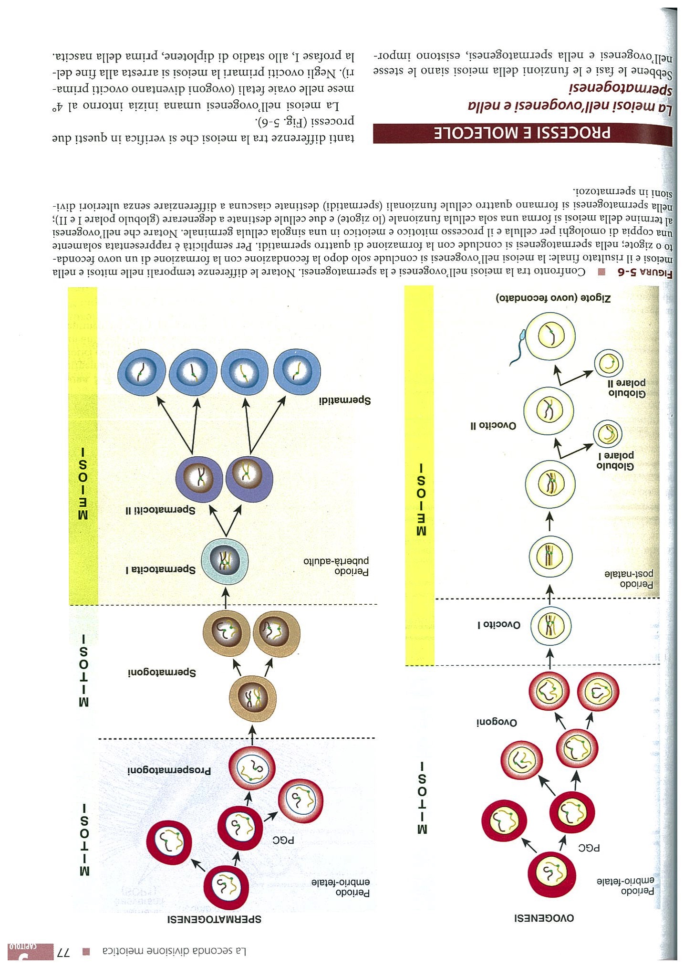

Slide 57
Follicoli primordiali
La gametogenesi femminile ha inizio prima della nascita
Gli ovogoni vanno incontro a divisioni mitotiche e entrando nella fase meiotica diventano ovociti primari e si fermano alla fase di diplotene, dove vengono circondati da uno strato di cellule somatiche appiattite (cellule follicolari) formando così i follicoli primordiali
Gli ovogoni non si dividono dopo la nascita per cui i follicoli primordiali che una donna ha alla nascita, dalla pubertà andranno incontro a maturazione e quindi diminuiranno
Quegli ovociti e follicoli primordiali che non completano il loro ciclo di sviluppo vanno incontro ad atresia

Slide 60
Follicoli primordiali
Quegli ovociti e follicoli primordiali che non completano il loro ciclo di sviluppo vanno incontro ad atresia
La sopravvivenza e il complentamento dello sviluppo del follicolo dipendono dagli ormoni gonadotropici, FSH e LH che vengono prodotti dalla pubertà grazie all’azione dell’asse ipotalamo-ipofisi.
Dalla pubertà alla menopausa la produzione degli è ciclica e fa sì che ogni 28 gg circa un solo follicolo vada in maturazione liberando un ovocito (ovulazione)
Un po’ di numeri…
Nascita: 1 milione di ovociti
Pubertà: 400.000
Vita fertile: 300-400 ovulazioni
Menopausa: determinata dall’esaurimento della riserva ovocitaria

Slide 61
Follicologenesi e ciclo ovarico
Fase preantrale
Fase antrale
Fase ovulatoria
Formazione del corpo luteo

Slide 62
Fase preantrale
I follicoli primordiali possono rimanere quiescenti per molti anni, tuttavia diversi follicoli primordiali sono continuamente indotti a trasformarsi in follicoli primari
Le cellule follicolari di rivestimento dell’ovocito assumono una forma cubica, proliferano e e sintetizzano una membrana basale
L’ovocito comincia ad accrescere e secernere glicoproteine che si depositano tra l’ovocito e le cellule follicolari formando la zona pellucida
Le cellule follicolari emettono dei prolungamenti che arrivano a contattare la membrana dell’ovocito (ovolemma), questo fa sì che ovocita e cellule follicolari siano in contatto continuo.
L’ovocito stimola le cellule follicolari a proliferare formando più strati per formare il follicolo secondario
Il follicolo multilaminare induce le cellule del connettivo a disporsi in strati concentrici formando la teca. La teca interna contiene vasi la teca esterna è fibrosa

Slide 63
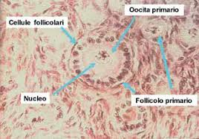
Follicolo primario

Slide 64
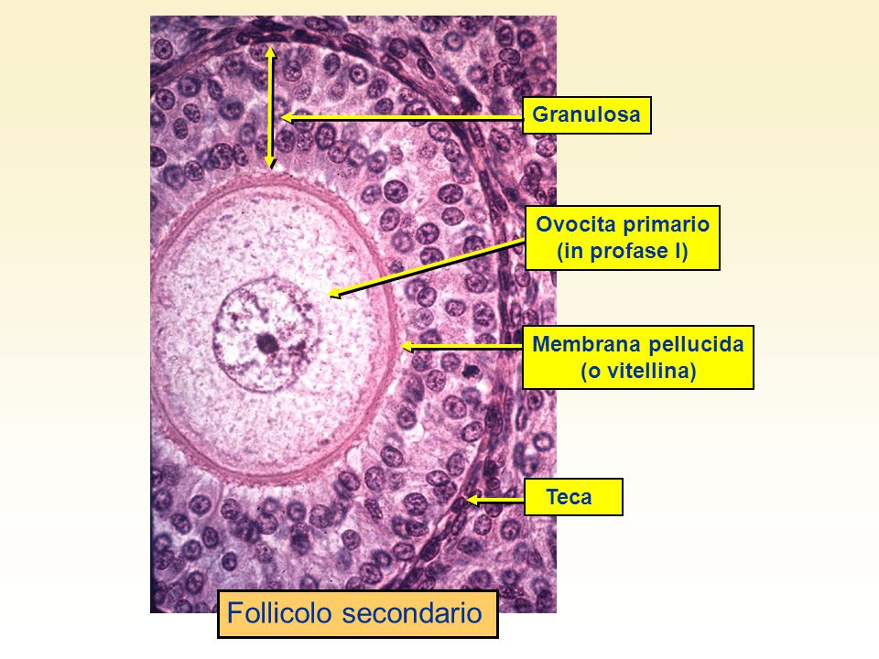

Slide 65
Le cellule follicolari hanno un ruolo importante nel sostenere la crescita dell’ovocito fornendo i nutrienti necessari (il diametro dell’ovocito passa da 20 a 100 micron, quindi il volume è più di 100 volte maggiore)
In questa fase molti geni vengono inattivati epigeneticamente ad esempio con la metilazione (imprinting genomico) in modo sesso dipendente, indispensabile per lo sviluppo sessuale
Le cellule follicolari iniziano ad esprimere i recettori per FSH
Le cellule della teca interna i recettori per LH

Slide 67
Fase antrale
Quando le cellule follicolari hanno formato 6-10 strati (diametro 200micron), compaiono degli spazi che confluiscono in una cavità chiamata antro del follicolo, pieno di liquido follicolare formato dal siero dei capillari tecali e prodotti secreti da ovocito e cellule follicolari. Tale fase è chiamata fase antrale
L’ovocito raggiunge la sua dimensione definitiva di 120 micron
Con l’accrescimento del follicolo e dell’antro l’ovocito si sposta in posizione eccentrica circondato dalle cellule del cumulo ooforo

Slide 69
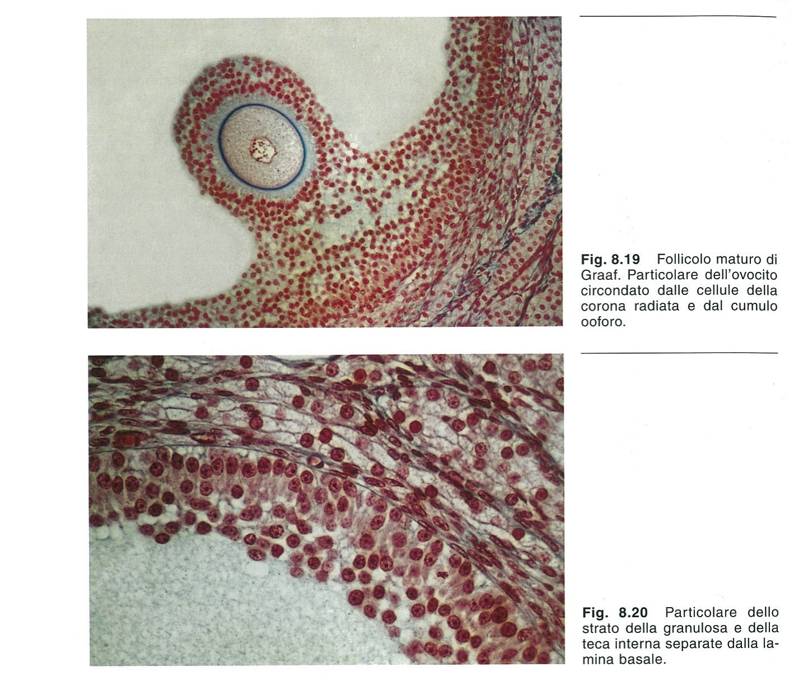

Slide 70
Passaggio da follicolo primario a preantrale= 4 mesi; aumento di diametro da 60 a 200 micron
Passaggio preantrale a antrale= 2 mesi; aumento di diametro da 200 micron a 2mm
Il follicolo antrale è sensibile agli ormoni e cresce rapidamente per arrivare a 1,5-2 cm

Slide 71
Follicolo di Graf
Solo un follicolo antrale (follicolo di Graf), tra quelli presenti nell’ovaio, completa la crescita per entrare nella fase ovulatoria, gli altri vanno incontro ad atresia e rimossi da macrofagi e leucociti che trasformano il follicolo in tessuto fibroso cicatriziale (corpo atresico)
Grazie all’azione del FSH, il follicolo di Graf diventa una vera e propria ghiandola endocrina che secerne estrogeni

Slide 72
Regolazione ormonale
Cooperazione tra granulosa e teca interna
Teca interna produce LH, androstenedione e testosterone, convertiti poi dalla granulosa in estrogeni.
Gli estrogeni assieme a FSH stimolano le stesse cellule all’espressione dei recettori per LH
A livelli elevati gli estrogeni agiscono sull’asse ipotalamo-ipofisi per il rilascio di LH

Slide 73
Fase ovulatoria
Aumento di LH
Le cellule della granulosa stimolano le celleule del cumulo ooforo e all’ovocito
Le cellule del cumulo ooforo retraggono i prolungamenti che circondano l’ovocito e producono matrice extracellulare viscoelastica (acido ialuronico) in un processo chiamato mucificazione del cumulo ooforo che causa il distacco dell’ovocito
Nello stesso tempo l’ovocito esce dal diplotene della prima divisione meiotica a cui si “era fermato”

Slide 74
I cromosomi si accorciano e si ispessiscono, si arresta la sintesi di RNA
Sparisce la membrana nucleare
I cromosomi si dispongono sul fuso mitotico che prima è parallelo all’ovolemma e poi si sposta perpendicolarmente
Procede nelle fasi successive meiosi
Si formano due cellule: L’ovocito secondario contenente quasi tutto il citoplasma e il primo globulo polare che si dispone tra oolemma e zona pellucida (spazio vitellino)
L’ovocito continua la meiosi II e si ferma alla metafase II (ovocito secondario), la meiosi continuerà solo se l’uovo verrà fecondato

Slide 75
Anche il citoplasma dell’ovocito subisce trasformazioni: appaiono i granuli corticali ripieni di enzimi
La parete follicolare (granulosa e teca) hanno vasi più permeabili, aumenta il liquido follicolare
Ora il follicolo raggiunge un diametro di circa 2,5 cm e sporge dall’ovaio
La parete del follicolo rivolta verso la parete dell’ovaio di assottiglia cosiccome quella dell’ovaio fino a rompersi (deiscenza del follicolo) il cumulo ooforo fuoriesce sulla superficie ovarica
Le fimbrie uterine porteranno poi il cumulo ooforo all’interno delle tube

Slide 76
Formazione del corpo luteo
Quello che rimane del follicolo si trasforma in corpo luteo, una struttura che si comporta come una ghiandola endocrina
La parete del follicolo collassa, la membrana basale si depolimerizza, i capillari invadono la granulosa a formare una ricca rete capillare.
Le cellule della granulosa e della teca si trasformano in cellule luteiniche che secernono il progesterone
Sotto l’azione dell’LH, il corpo luteo continua a produrre ormoni per circa dieci giorni, se l’ovocita non è fecondato il corpo luteo comincia a regredire in una cicatrice bianca (corpo albicans) che scompare in 2 mesi circa

Slide 77
Questo processo ciclico è chiamato ciclo ovarico, esso è accompagnato da una serie di cambiamenti nell’utero in quello che viene definito ciclo uterino

Slide 79
CICLO UTERINO
Fase mestruale
Fase proliferativa
Fase secretoria
Fase ischemica

Slide 80
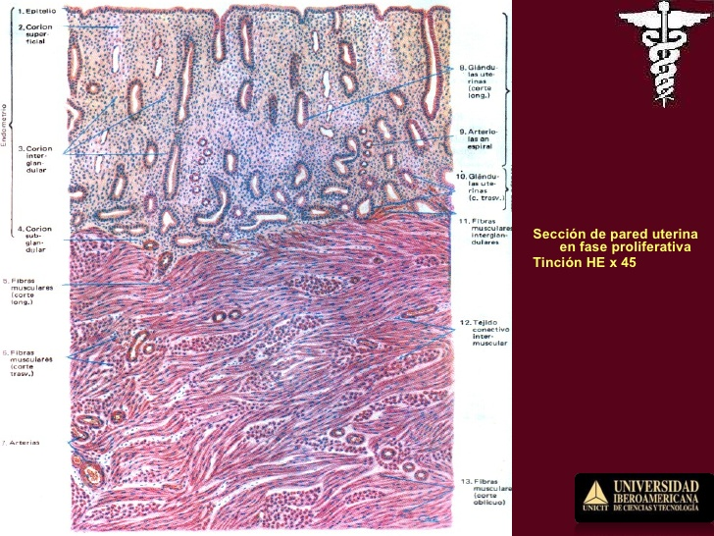
Endometrio
La cavità dell’utero è rivestita da una mucosa (endometrio) costituita da epitelio cilindrico semplice da cui originano ghiandole tubulari
E’ diviso in strato funzionale e strato basale
Il connettivo è molto vascolarizzato

Slide 81
Endometrio nella fase secretiva

Slide 82
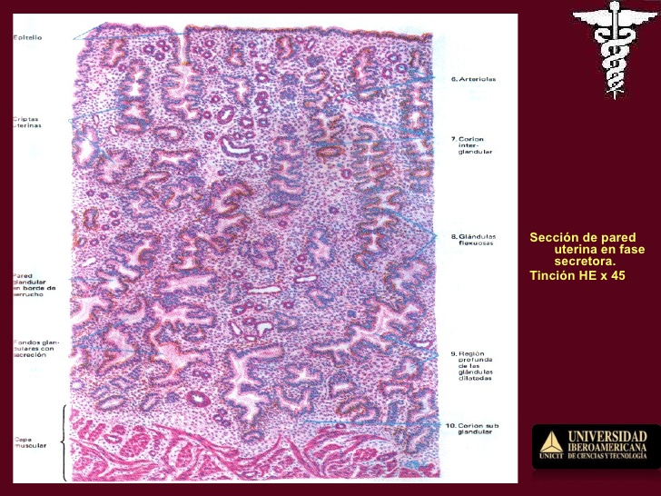
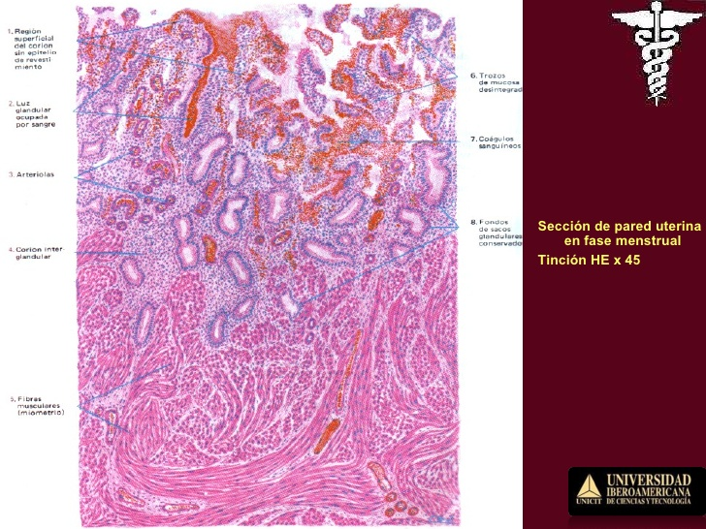

Slide 83
CICLO UTERINO
Fase mestruale
Preparazione dell’utero alle seguenti trasformazioni
Fase proliferativa (follicolare)
Gli estrogeni prodotti dal follicolo inducono la proliferazione delle cellule epiteliali e stromali per la rigenerazione dell’epitelio e dello strato connettivo
Fase secretiva (luteinica)
Inizia dopo l’ovulazione, con la formazione del corpo luteo dove il progesterone induce l’allungamento ed ingrandimento delle ghiandole e produzione di un secreto ricco di glicogeno e mucine, le cellule connettivali si riempiono di lipidi e glicogeno. L’endometrio aumenta 5-6 v il suo spessore
Fase ischemica, Fase mestruale
L’involuzione del corpo luteo causa una diminuzione del progesterone con conseguenze su tutto il tessuto, le arterie spirali vanno incontro a costrizione e la loro conseguente riapertura causa un flusso sanguigno che porta all’espulsione di parte dell’endometrio

Slide 84
Regolazione ormonale (cenni)
L’asse ipotalamo-ipofisi induce la produzione di FSH e LH
Follicolo e corpo luteo producono estrogeni e progesterone
Il progesterone inibisce l’attività dell’asse ipotalamo-ipofisi
Gli estrogeni a bassi livelli inibiscono il rilascio di gonadotropine, a livelli alti favoriscono il rilascio di gonadotropine

Slide 86
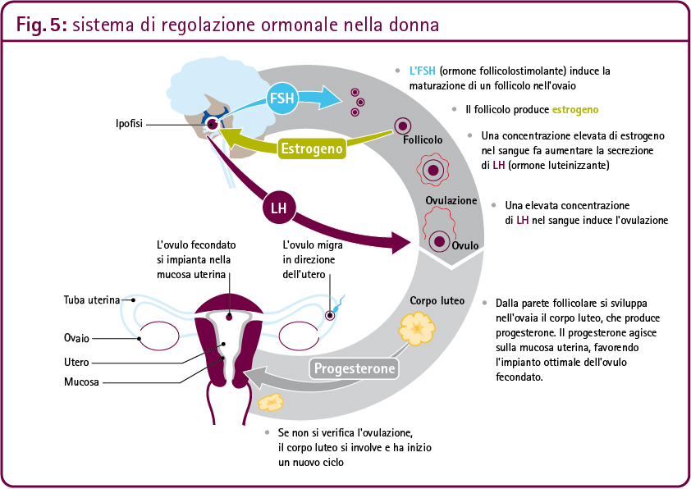

Slide 87
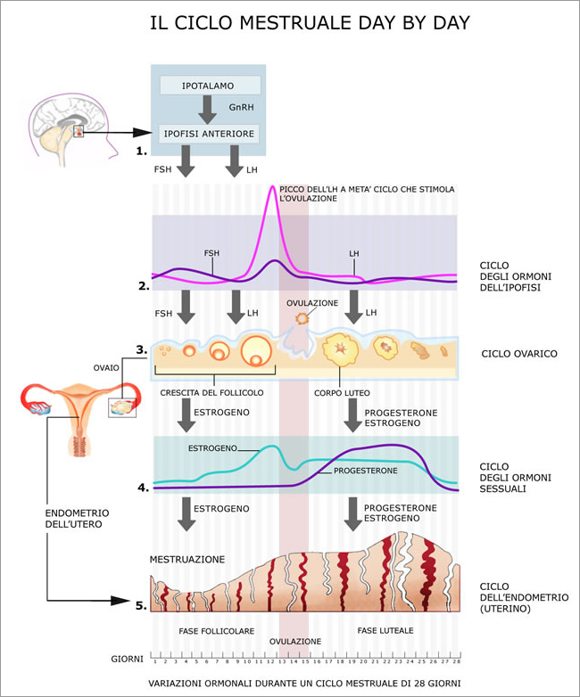

Slide 88
La fecondazione
Consiste nell’interazione tra spermatozoo e ovocito. Lo spermatozoo entra nel citoplasma dell’ovocito ristabilendo il corredo genetico diploide

Slide 89
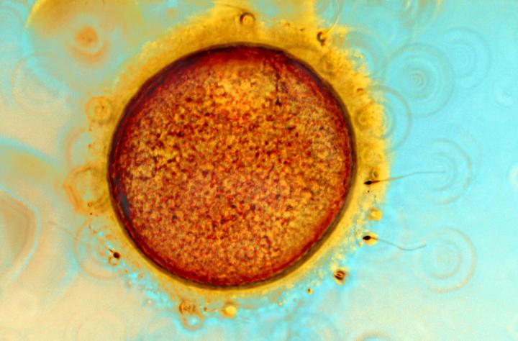
Spermatozoo e ovocito

Slide 90
Il passaggio degli spermatozoi nelle vie genitali
Gli spermatozoi che lasciano il tubulo seminifero non sono in grado di fecondare l’ovocito, lo diventano grazie al loro passaggio nelle vie genitali maschili e femminili (capacitazione)
La motilità del flagello viene acquisita nell’epididimo (transito circa una settimana), l’epitelio riassorbe una parte del fluido testicolare.
L’epididimo produce la glicerofosfocolina necessaria alla maturazione degli spermatozoi
Vengono raccolti nell’ampolla deferenziale, che si trova nella coda dell’epididimo
I processi di riassorbimento e la ghiandola di Cowper fanno si che gli spermatozoi si trovino immersi in un liquido denso (liquido seminale; sperma)

Slide 91
Appena lo sperma è deposto nella vagina, gli spermatozoi risalgono le vie genitali femminili sino ad arrivare all’ampolla tubarica dove l’ovocito è stato depositato.
Questo percorso è lungo circa 20 cm. Alcuni spermatozoi lo compiono in minuti, altri in giorni.
La progressione degli spermatozoi è dovuta al flagello ma soprattutto alle contrazioni delle pareti delle vie genitali femminili
Solo poche centinaia di spermatozoi raggiungono l’ovocito
Appena rilasciati gli spermatozoi hanno una bassa capacità di fecondazione, questa viene acquisita nelle vie genitali femminili (capacitazione)

Slide 92
Interazioni spermatozoo-ovocito
Lo spermatozoo deve attraversare le cellule del cumulo ooforo che sono immerse in una matrice gelatinosa formata principalmente da acido ialuronico e poi si lega alla zona pellucida.
Durante il passaggio del cumulo ooforo e il legame alla zona pellucida, lo spermatozoo va incontro alla reazione acrosomiale

Slide 93
Reazione acrosomiale
Fusione della membrana acrosomiale
Modificazione della morfologia dello spermatozoo
Rilascio di enzimi litici dall’acrosoma
Lo spermatozoo digerisce localmente le glicoproteine della zona pellucida procurandosi l’avanzamento verso l’ovocito

Slide 94
Una volta superata la zona pellucida lo spermatocito aderisce tangenzialmente all’ovocito e nel giro di pochi secondi le membrane dei due gameti si fondono

Slide 95
Attivazione dell’ovocito
Subito dopo la fusione delle due membrane il citoplasma dell’ovocito “cattura” il nucleo dello spermatozoo ed alcuni dei suoi organuli, quali i mitocondri et il centriolo prossimale
Questa fase è seguita da eventi molecolari (attivazione dell’ovocito):
Iperpolarizzazione dell’ovolemma
Aumento degli ioni calcio
I granuli corticali vengono rilasciati (reazione corticale)
La zona pellucida viene modificata (reazione zonale)
Queste reazioni causano delle modificazioni che impediscono la polispermia

Slide 97
Progressione in meiosi
Disattivazione del blocco a livello metafase II dell’ovocito (l’ovocito entra nella seconda fase meiotica) grazie al MPF (meiotic promoting factor) edopo 2-4 ore dall’inizio della fecondazione
L’ovocito andrà incontro a divisione e verrà rilasciato il secondo globulo polare
Dopo 4-7 ore attorno a ciascun corredo di cromatina si forma una membrana nucleare (pronuclei)

Slide 98
Formazione dello zigote
I due pronuclei si portano nella parte centrale del citoplasma
Ciascun corredo aploide duplica il proprio DNA per la prima divisione mitotica, la cromatina si condensa, gli involucri dei pronuclei si dissolvono, si forma il fuso mitotico con l’appaiamento dei cromosomi. Si è formato lo zigote

Slide 99
Processi molecolari: Cenni

Slide 100
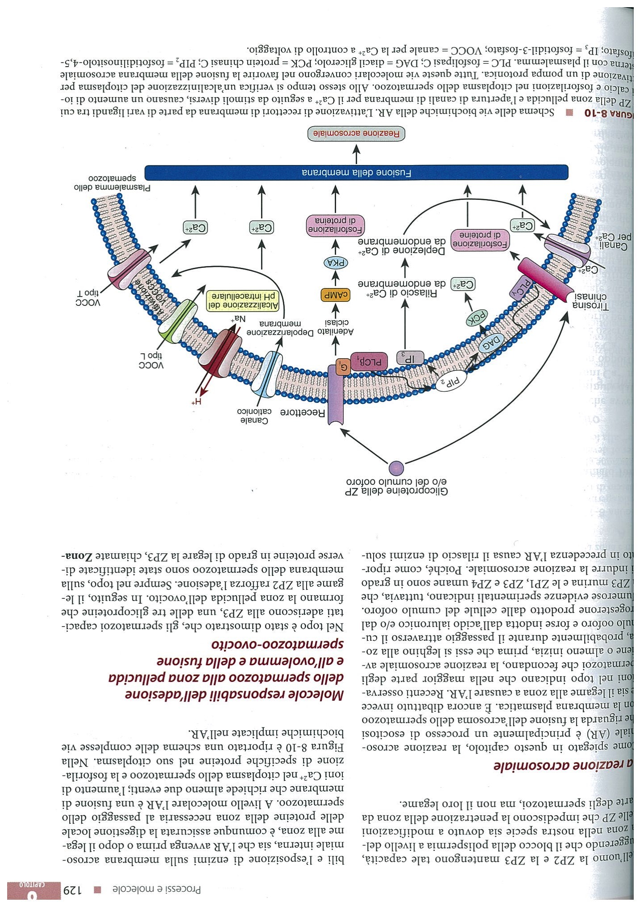
Processi molecolari: la reazione acrosomiale

Slide 101
Processi molecolari: la reazione zonale
Hardening della zona per evitare la polispermia

Slide 102
Processi molecolari: attivazione dell’ovocito e rilascio di calcio

Slide 103
Processi molecolari: uscita dalla metafase II
APC: anafase promoting factor
MPF: metafase promoting factor
CSF:Cytostatic factor

Slide 104
MEIOSI
Dal greco “diminuzione”
Divisione cellulare che riguarda solo le cellule germinali (gameti)
Una duplicazione del DNA è seguita da due divisioni cellulari che produrranno 4 cellule con la metà dei cromosomi

Slide 105
Duplicazione mitotica
Cellule che produrranno i gameti: Ovogoni, Spermatogoni

Slide 106
La meiosi avviene in due fasi: Meiosi I
Profase I
Leptotene: i cromosomi si condensano
Zigotene: i cromosomi omologhi si appaiano: I cromosomi si appaiano come una chiusura a lampo e si forma la tetrade in quanto si accoppiano i cromatidi fratelli
Pachitene: i cromosomi si accorciano e spiralizzano: A questo punto prende luogo il crossing over in cui zone omologhe si appaiano e si ricombinano
Diplotene: i cromosomi omologhi si separano:
Termina la profase I, e la cellula passa in metafase I, anafase I e telofase I

Slide 107
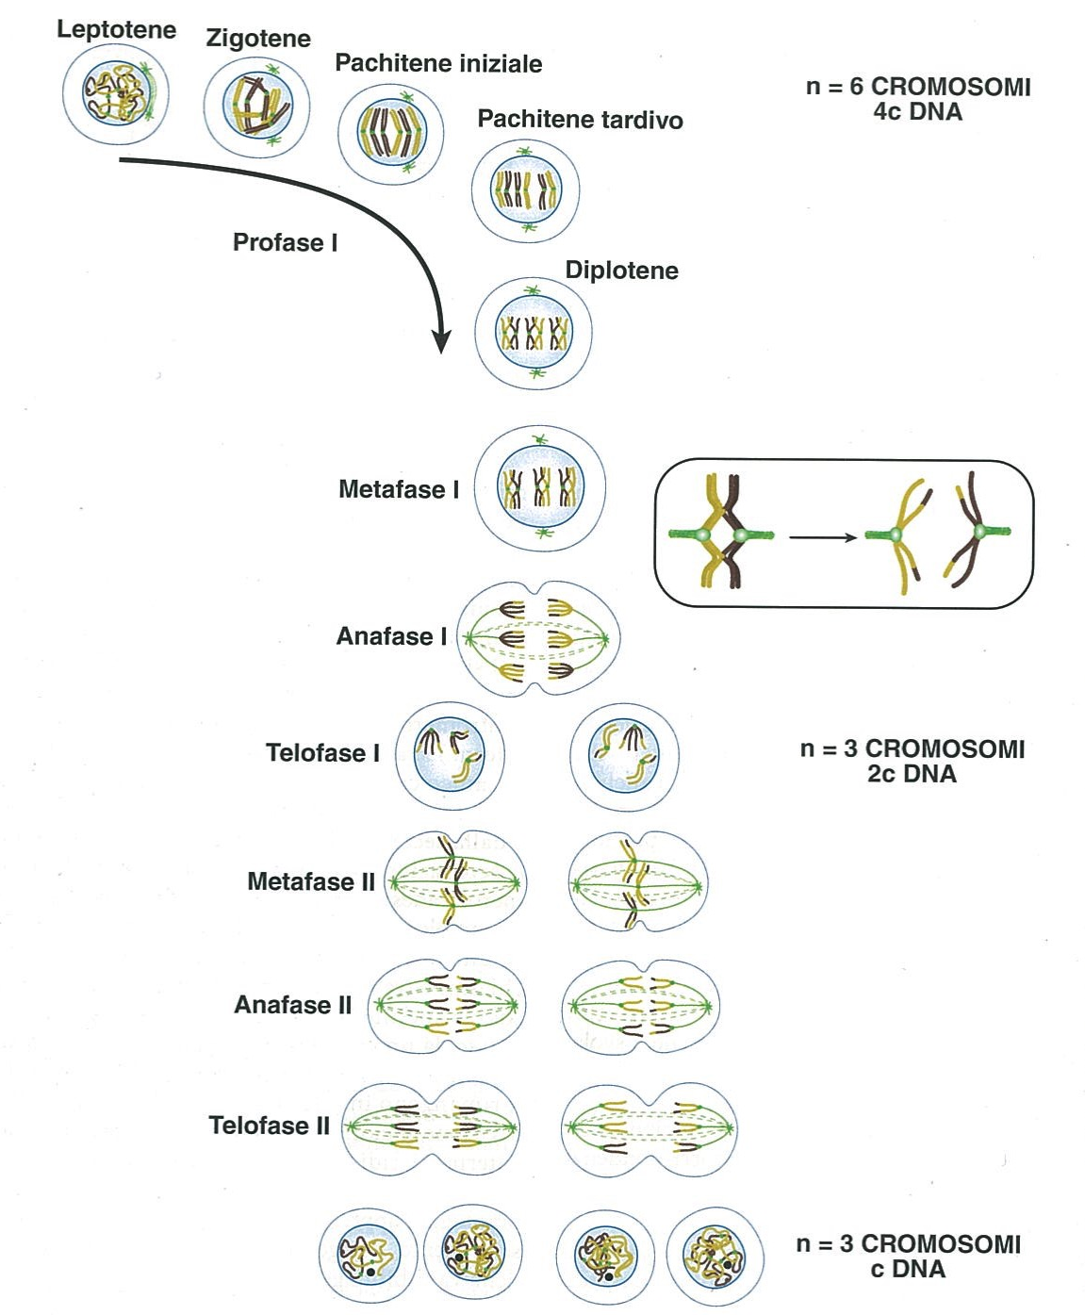

Slide 108
Meiosi II
Profase II pressoché assente
Metafase II
Anafase II
Telofase II

Slide 109
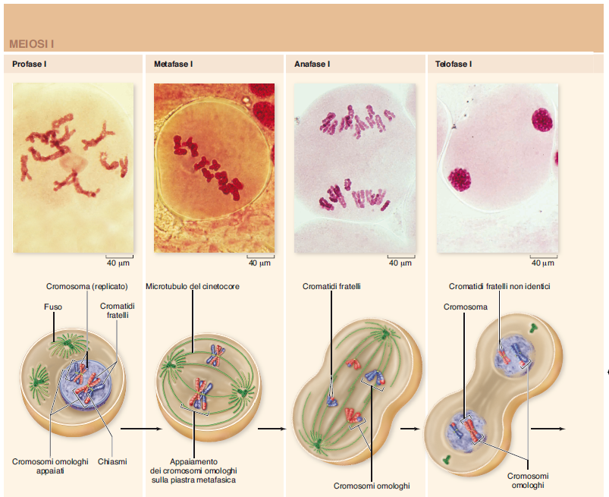

Slide 110
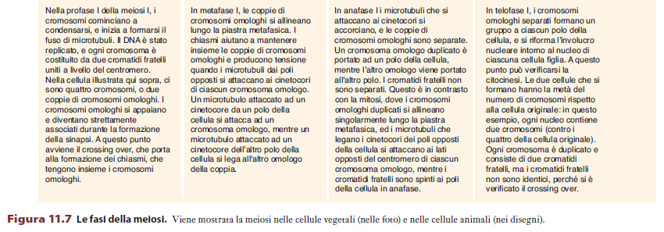
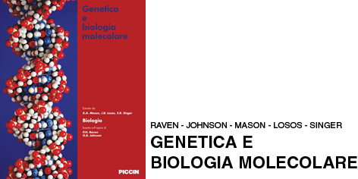

Slide 111
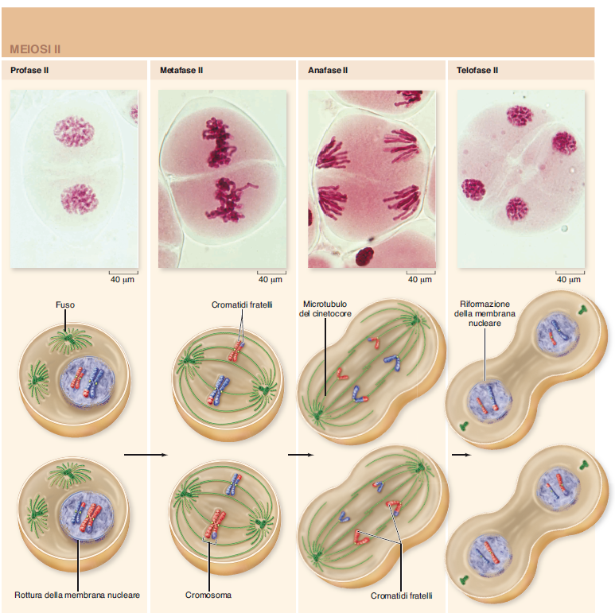

Slide 113
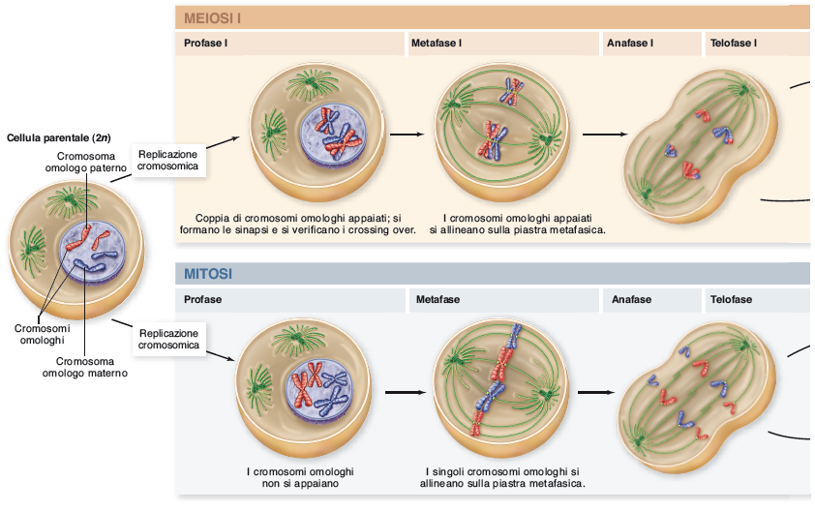

Slide 114
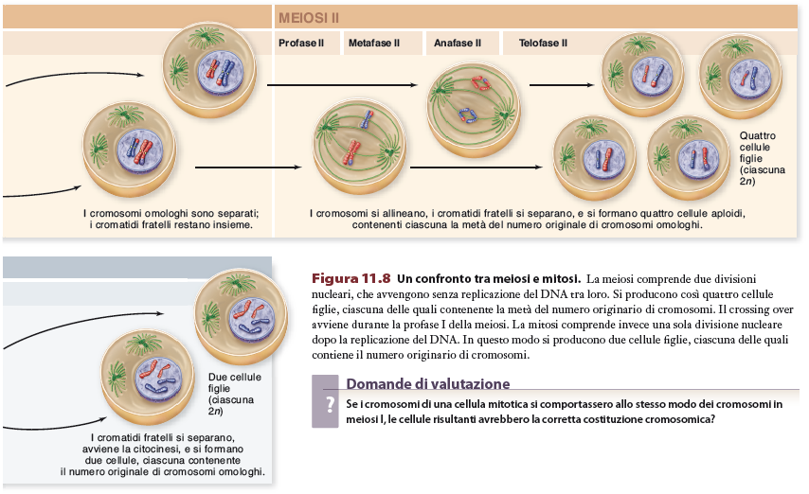

Slide 115
Meiosi: gameti maschili e femminili

